Slide 1
Le jeu vidéo de construction comme outil de mobilisation, de prise de parole et de matérialisation de problématiques écologiques et environnementales : le cas LiègeCraft
Alexis Messina – Université de Liège, Liège Game Lab
alexis.messina@uliege.be

Slide 2
Introduction
Cadre : projet exploratoire de médiation culturelle vidéoludique
Question actuelle du projet : dégager de potentielles limites au dispositif
Trois limites seront exposées :
La spontanéité d’un public non-originaire du territoire reproduit
L’ambiguïté du message véhiculé
Le méta-modèle sur lequel se construit le jeu
Fil conducteur : « Comment parler d’environnement via LiègeCraft ? »

Slide 3
Descriptif du projet
Décembre 2018 – décembre 2019 + activités ponctuelles
Base : Minecraft (Mojang, 2011)
Objectif : développer une communauté participative, sensibilisée aux questions d’urbanisme, d’environnement et de patrimoine
Deux phases :
Club LiègeCraft – reproduire Liège
LiègeCraft Challenge – transformer Liège

Slide 4
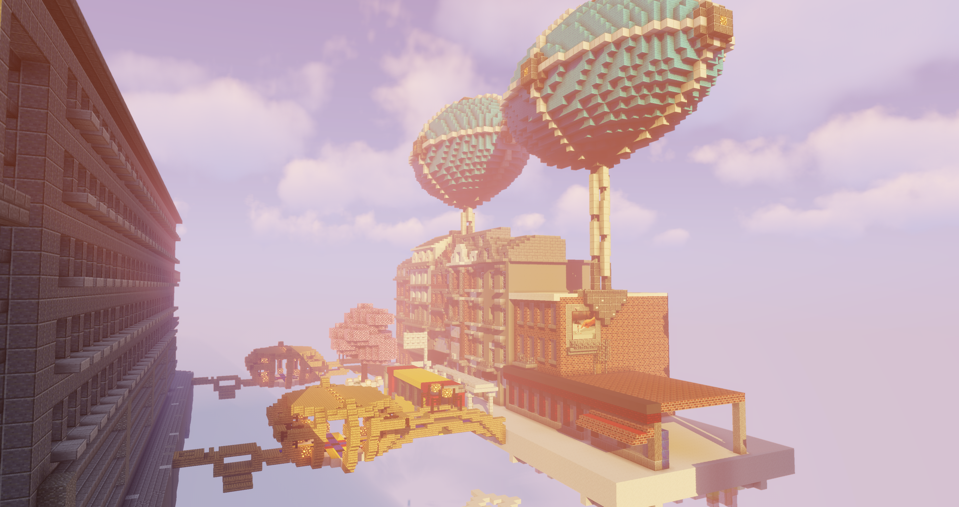
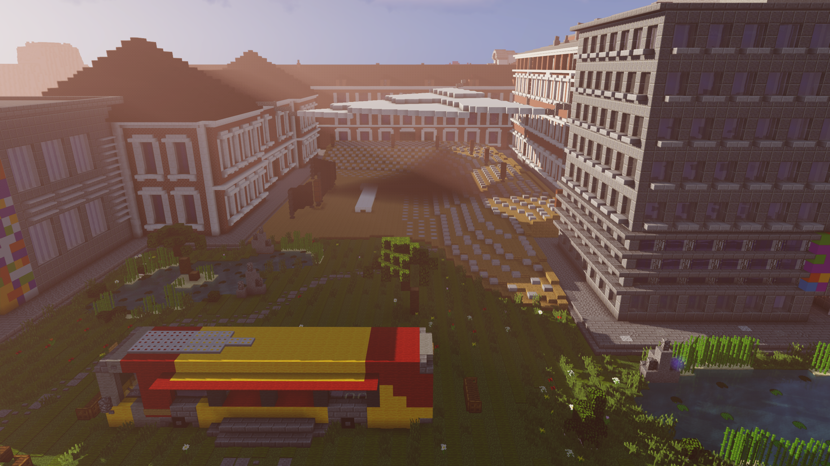
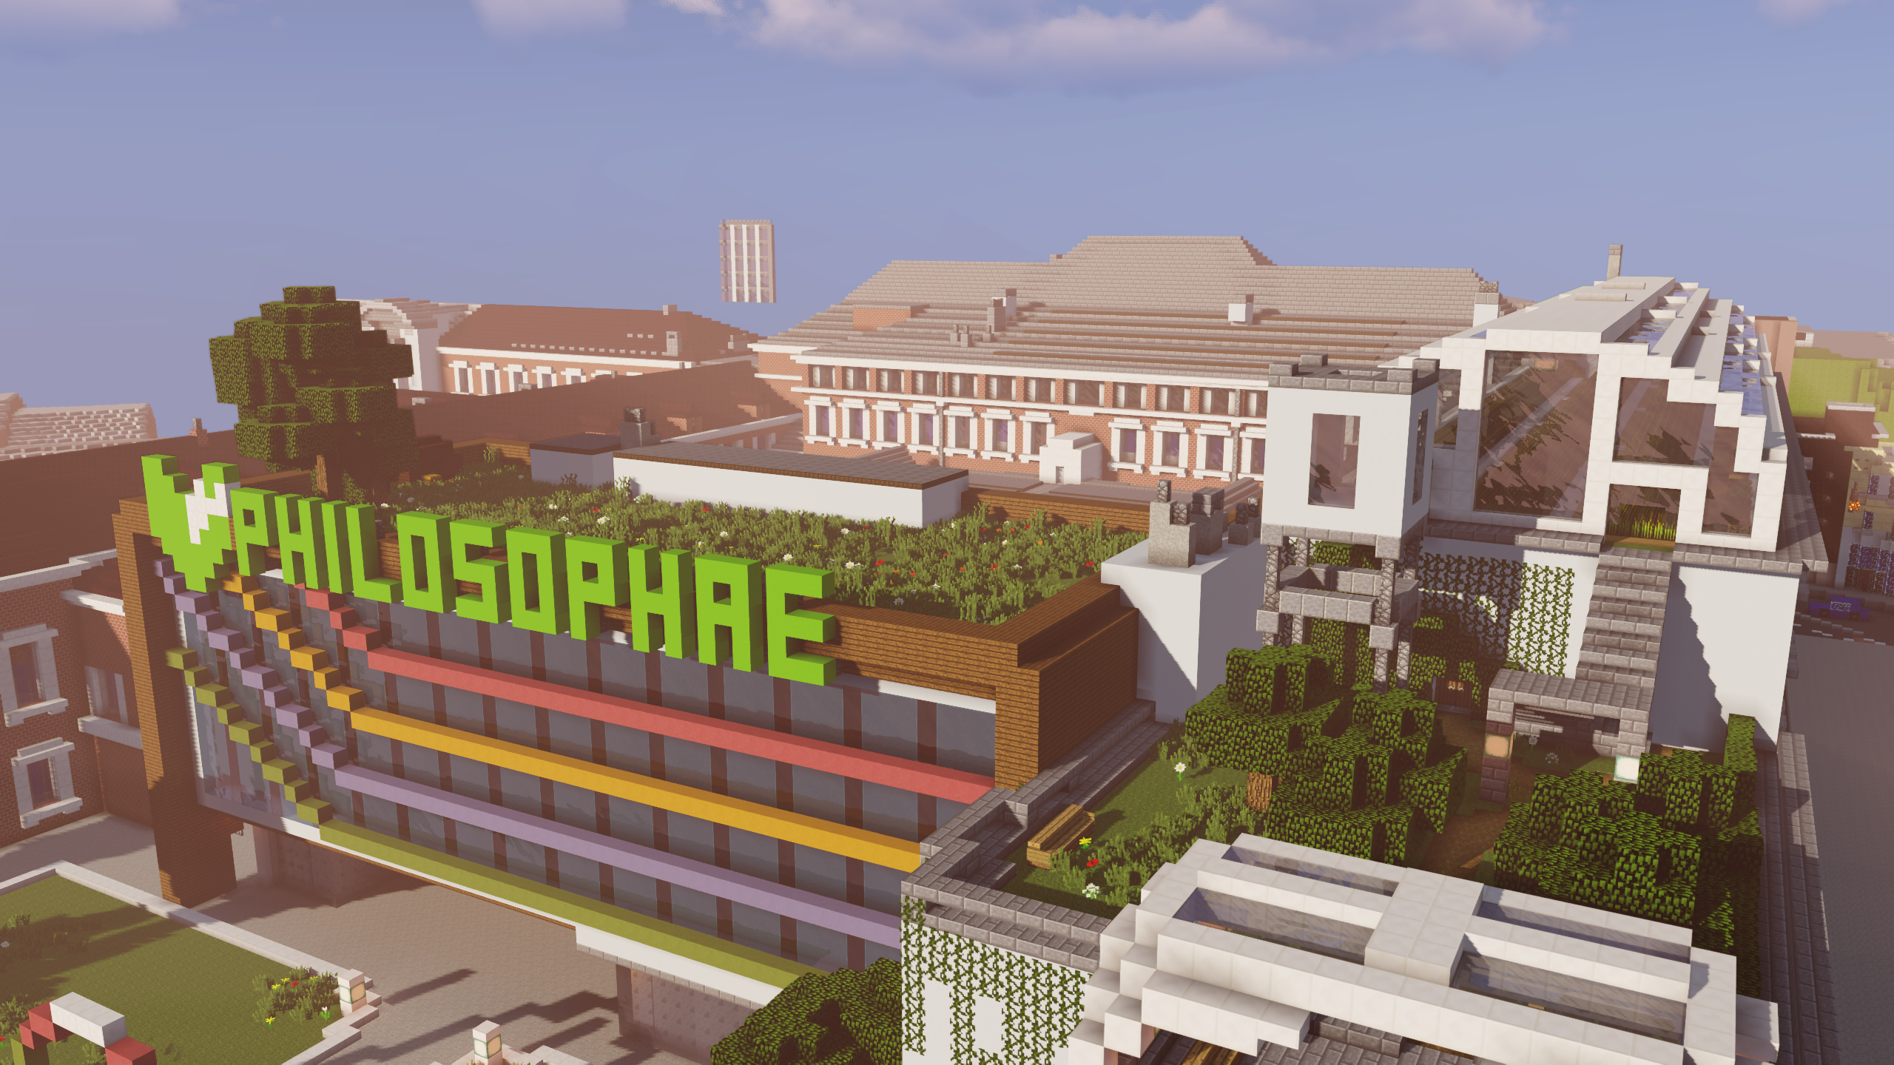
LiègeCraft Challenge
Sources : www.liegecraft.be

Slide 5
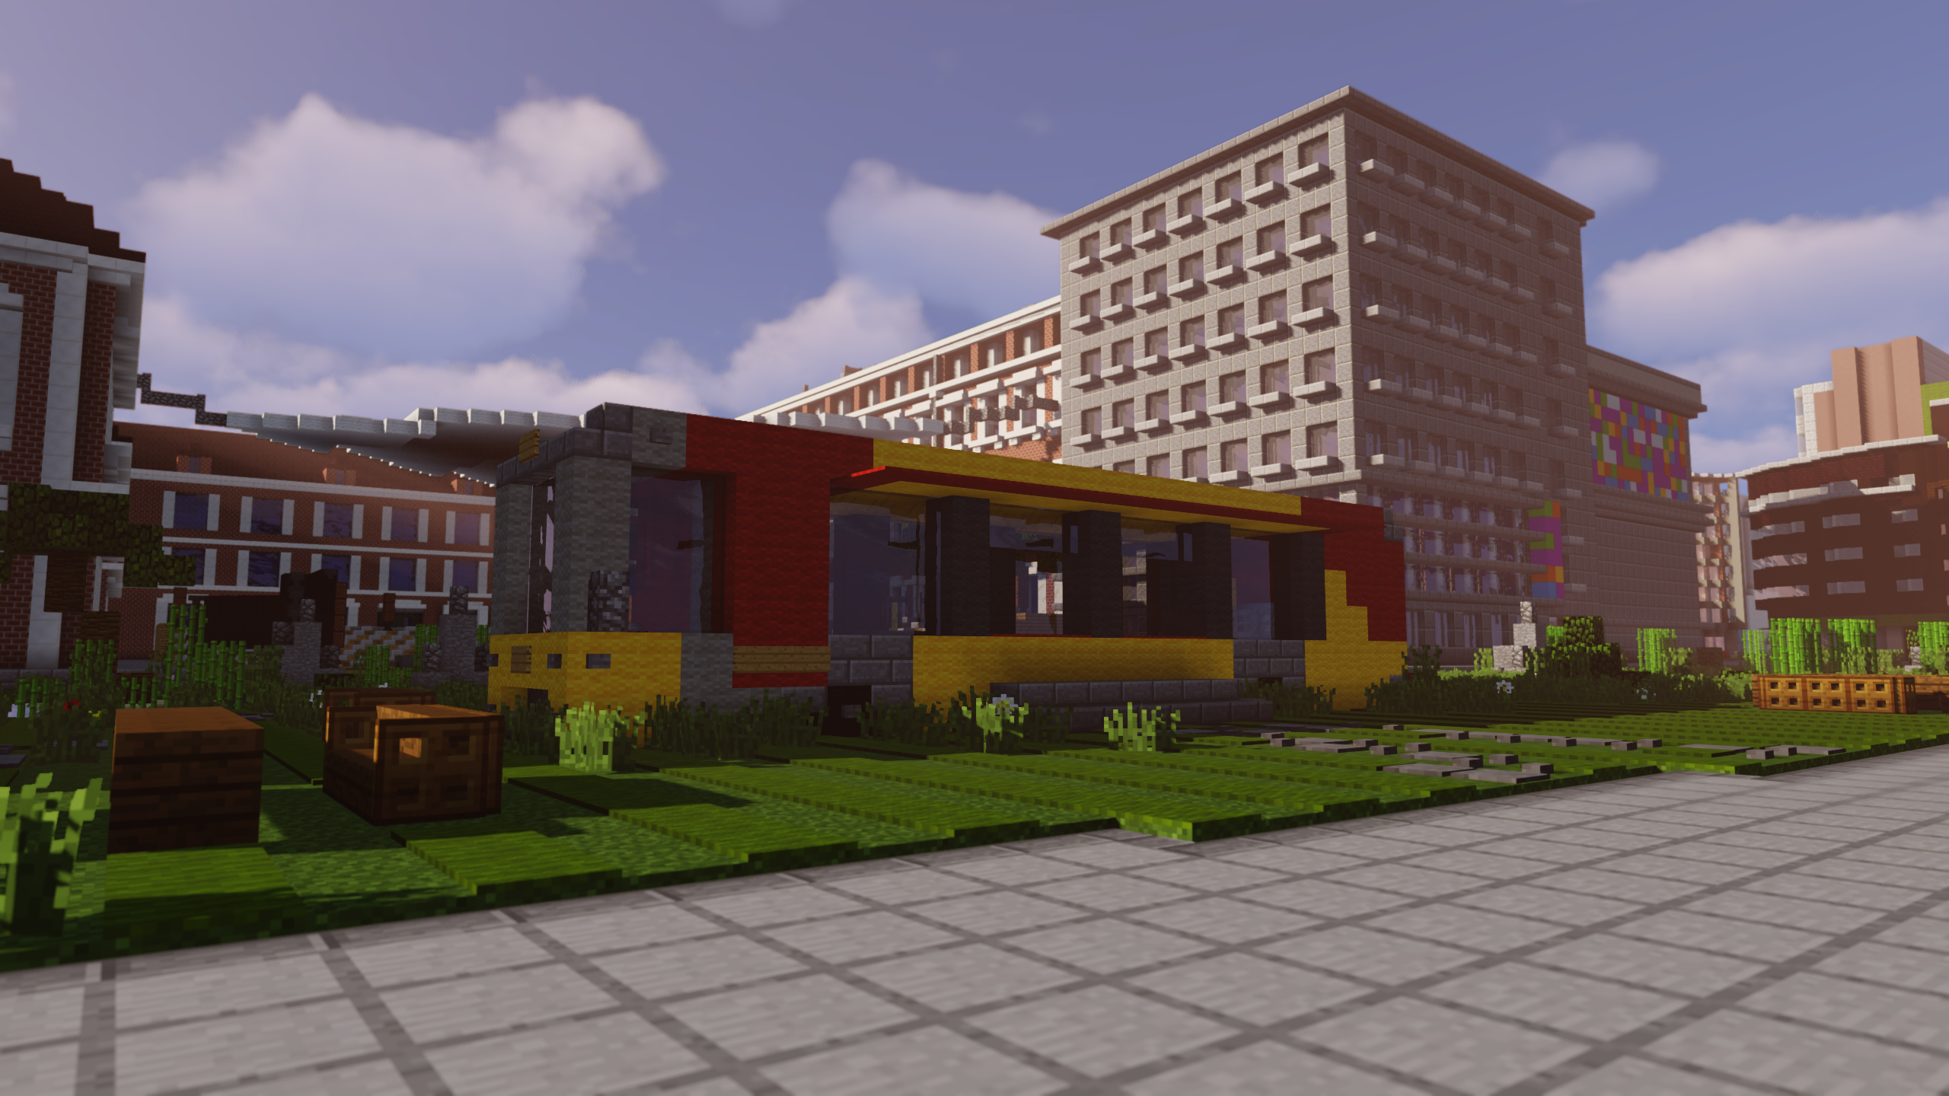
LiègeCraft Challenge
Itération méliorative du réel
(Hurel et al., 2019)
Sources : www.liegecraft.be
Projet n°3 : une université verdoyante et accueillante

Slide 6
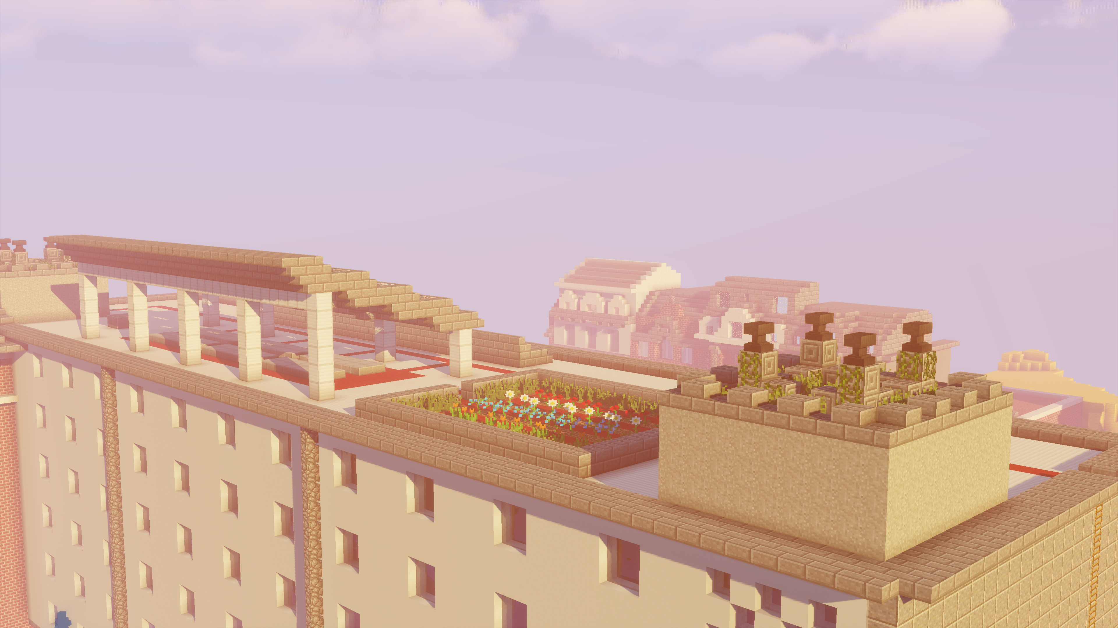
LiègeCraft Challenge
Itération méliorative du réel
(Hurel et al., 2019)
Sources : www.liegecraft.be
Projet n°4 : Micro-construction sur les toits

Slide 7
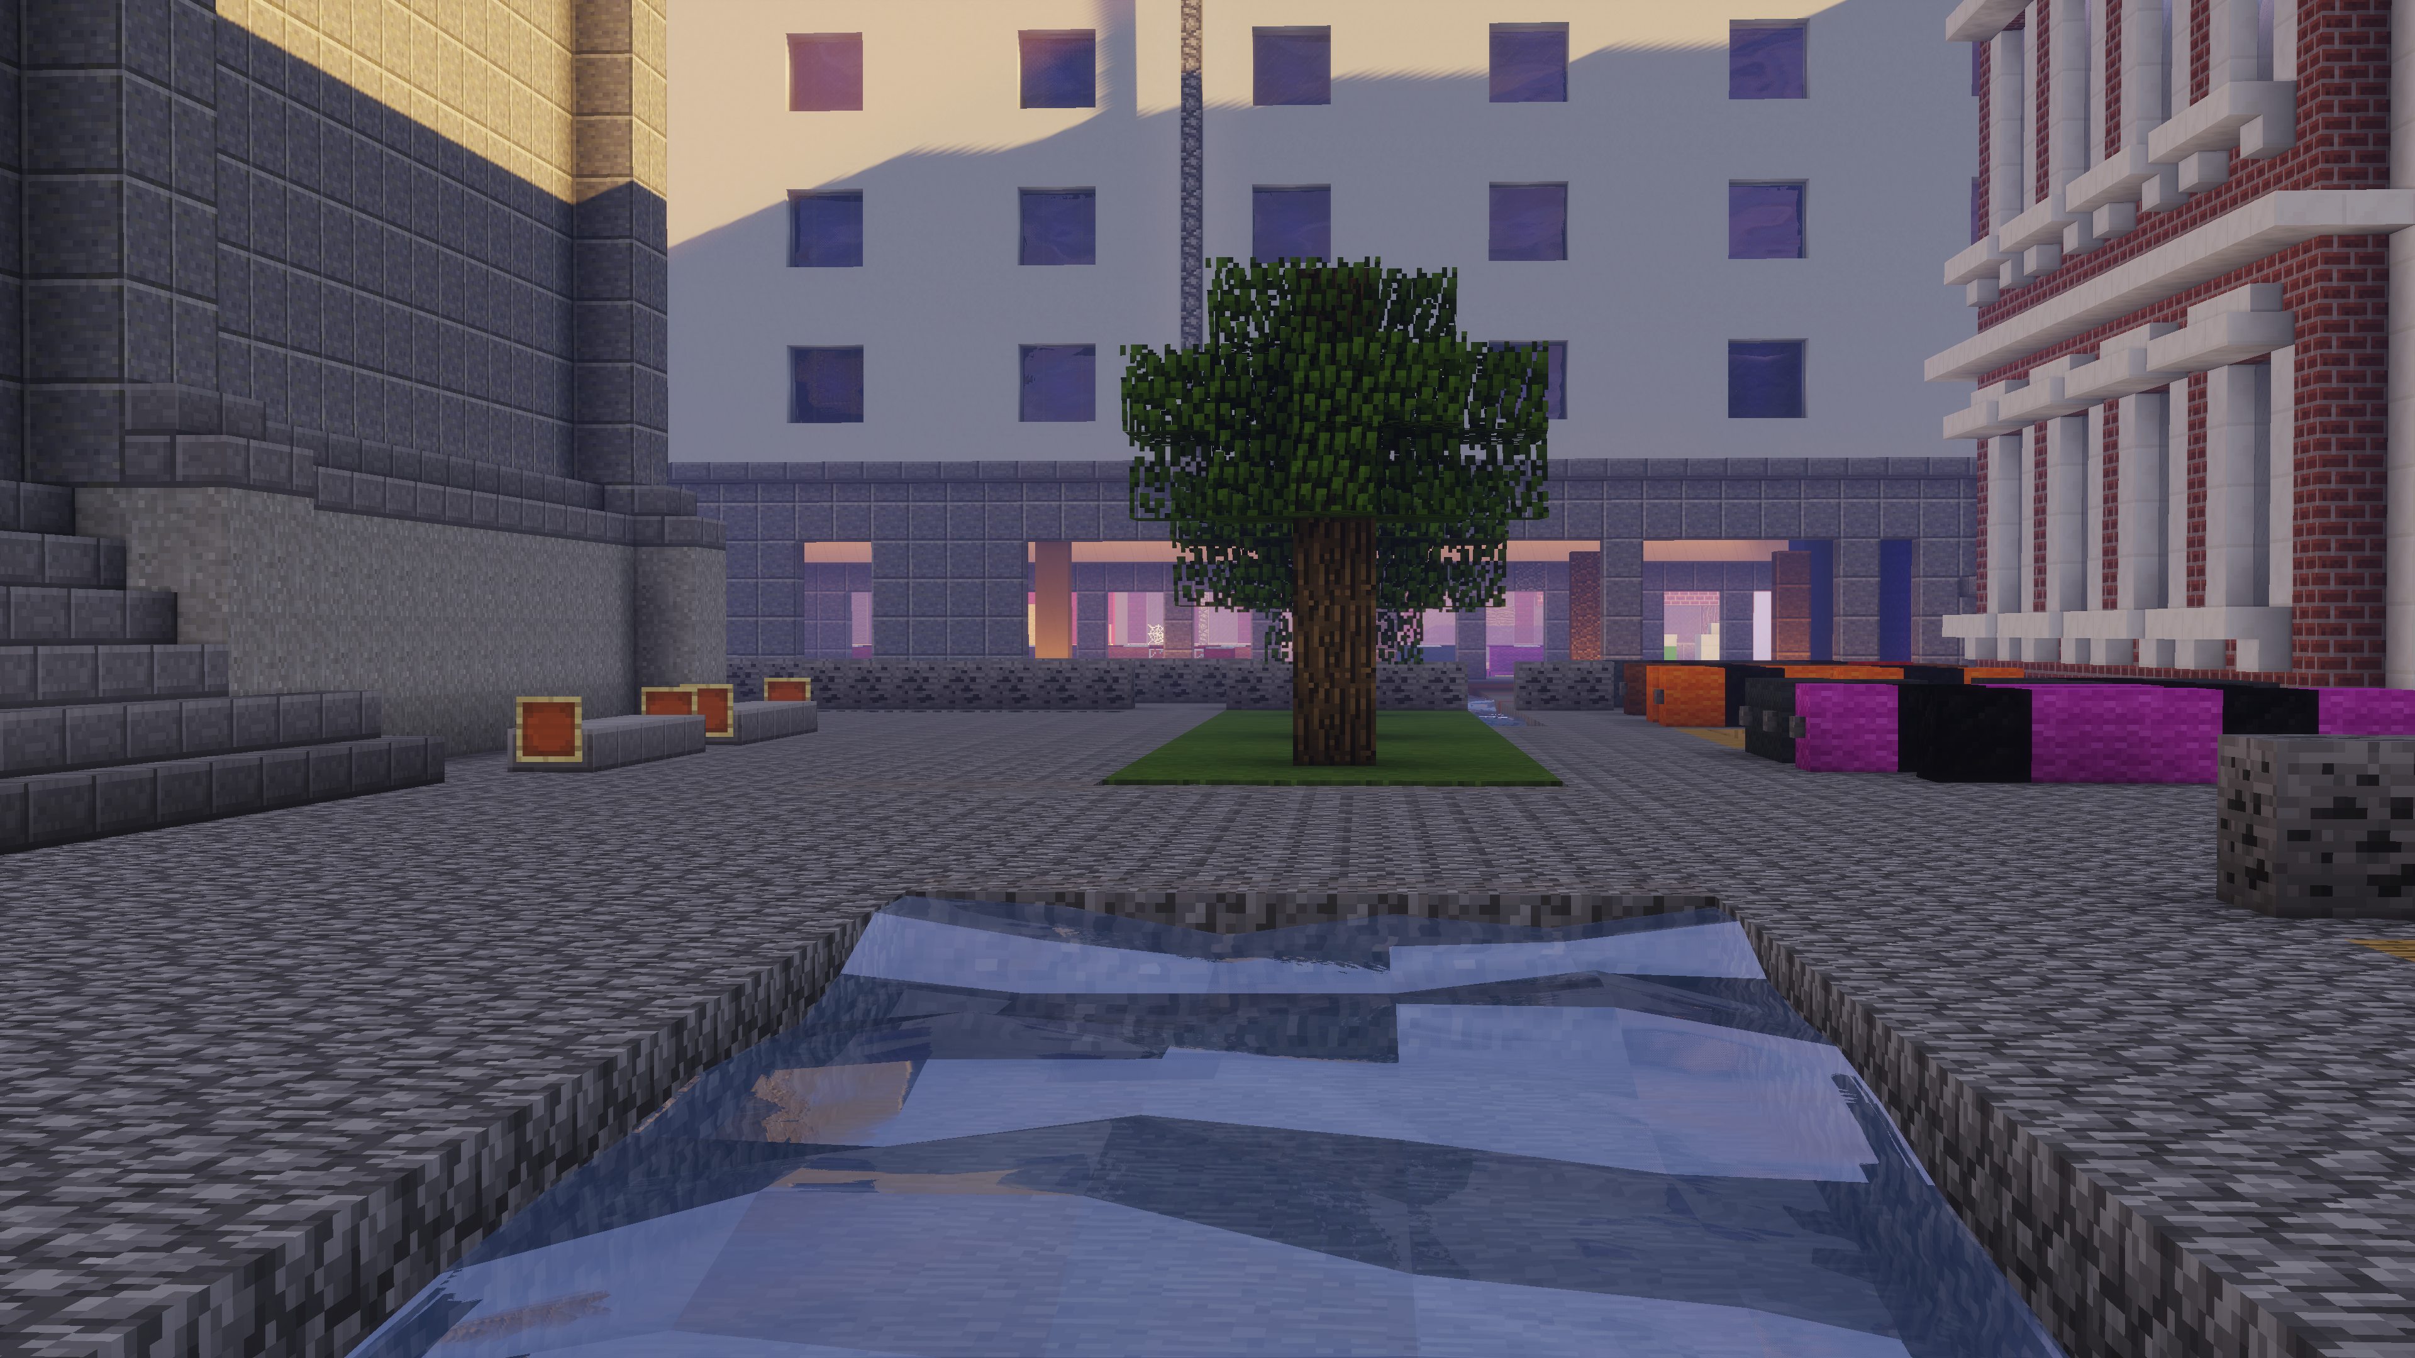
LiègeCraft Challenge
Itération méliorative du réel
(Hurel et al., 2019)
Sources : www.liegecraft.be
Projet n°7 : Réaffectation de la cour intérieure de l’ULiège

Slide 8
Origine : les « CityCraft »
Dispositifs
Block by Block (2012)
RennesCraft (2013)
IsèreCraft (2016)
LiègeCraft (2018)
Plan technique :
Utilisation des SIG pour représenter ou transformer un territoire (IGN, WalOnMap)
Voir :
Chauvet, 2019
François & Triclot, 2020
Hurel, et al., 2019
Messina & Bashandy, 2019
Sources : www.blockbyblock.org

Slide 9
CityCraft : enjeux
Potentiellement révélateur d’enjeux locaux (Chauvet, 2019)
Lien avec le tactical urbanism et l’exemple des parking days
Double compromis (François & Triclot, 2020)
Réel et virtuel
Transformer et reproduire
Manque de spontanéité, absence d’implication d’usagers d’un territoire
Messages ambigus, sans ressources

Slide 10
Jeu vidéo et société
Produit et reflet d’un réel social, culturel, économique et politique
Les espaces vidéoludiques sont des créations qui peuvent, par leur forme, traduire des valeurs ou exprimer des conceptions du monde, reproduire, perpétuer ou subvertir des systèmes de domination, des manières d’appréhender ou de s’approprier un territoire (Barnabé, Bazile & Cayatte, 2019:10)
Entre jeu et société, un parcours dialectique

Slide 11
Jeu vidéo et société
Méta-modèle géographique
La construction d’un modèle est une représentation de la réalité, une abstraction plus ou moins formalisée en langage logique, sous forme de récit littéraire, de carte géographique ou d’équation mathématique. Comme tout processus d’acquisition cognitive aboutit à un modèle, le déroulement d’une partie de jeu vidéo conduit le joueur à s’approprier ces modèles en analysant la façon dont la simulation répond à ses choix et décisions (Ter Minassian & Rufat, 2008:5)
Entre jeu et société, un parcours dialectique

Slide 12
Minecraft : colonialiste ?
Terra nullius
(Lopez Lopez, De Widt & Moodie, 2019)
Mining - Minecraft vs. Gardening - Animal Crossing
(Kreminsky & Wardrip-Fruin,
2018)
Source : Minecraft is an Allegory for Colonization – Ikechukwu Anude (2019)
https://medium.com/@ikechukwuanude/minecraft-is-an-allegory-for-colonialism-92f9a11265f9

Slide 13
Jeu vidéo, par delà-nature et culture ?
Ontologies de Philippe Descola (2005:221)
Animisme Diff. physicalités, Sim. intériorités | Naturalisme Sim. physicalités, diff. intériorités
Totemisme Sim. physicalités et intériorités | Analogisme Diff. physicalités et intériorités
Deux alternatives au naturalisme ? Les éthiques extensionnistes et holistes
Hypothèse : un méta-modèle géographique ET ontologique

Slide 14
Conclusions
Un dispositif au pouvoir créatif et d’expression citoyenne, mais avec des limites à prendre en compte (et explorer)
La spontanéité de l’expression
La mobilisation de ressources (notamment de terrain) pour favoriser cette expression et en comprendre les enjeux
Le méta-modèle du jeu, en tant que tiers de médiation

Slide 15
Merci !
Barnabé, F., Bazile, J., Cayatte, R. (2019). De la société en jeu au jeu comme société : un parcours dialectique. Emulations - Revue de sciences sociales, (30), 7-15
Chauvet, J. (2019). Iserecraft : le jeu vidéo comme outil de micro projet et révélateur d’enjeux locaux. Géographie et cultures, (109), 31-54.
Descola, P. (2005). Par-delà nature et culture. Paris : Gallimard, coll. Folio Essais.
François, T., Triclot, M. (2020). Expérimenter la production de l’espace urbain dans Minecraft. B. Stiegler (ed.), Le nouveau génire urbain. Paris : Fyp, 225-239.
Kreminski, M., Wardrip-Fruin, N. (2018) Gardening Games: An Alternative Philosophy of PCG in Games. FDG’18, Malmö, Sweden.
Hurel, P.-Y., et al. (2019). Liègecraft: le vingt août est à nous!: Retour sur un dispositif d'appropriation ludique de l'espace urbain. Agir dans la ville. Art et politique dans l'espace urbain 4 : de la destruction, Mons, Belgique.
Lopez Lopez, L., De Wildt, L., Moodie, N. (2019). ‘I don’t think you’re going to have any aborigines in you world’: Minecraft ing terra nullius. British journal of Sociology of Education, 40(8), 1037-1054.
Messina, A., Bashandy, H. (2019). Projet LiègeCraft : perspectives de recherches et étude du concept de carte démocratique. Formapéros de la Haute École de la Ville de Liège, Belgique.
Ter Minassian, H., Rufat, S. (2008). Et si les jeux vidéo servaient à comprendre la géographie?. Cybergeo: European Journal of Geography, (418).
alexis.messina@uliege.be

